Slide 1
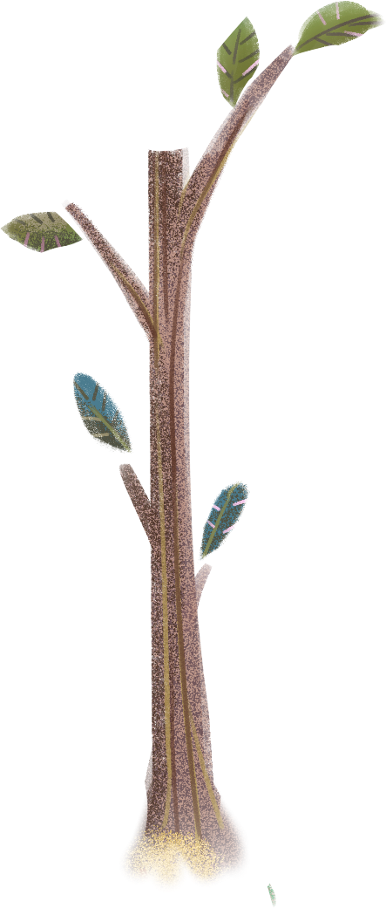
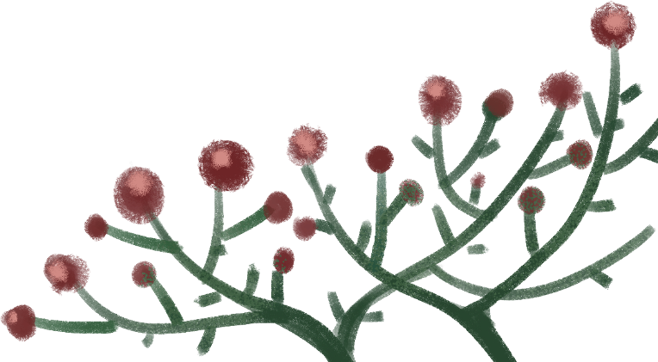
Bài 24
Luyện tập 1
Mở rộng vốn từ về bạn trong nhà.
Biện pháp so sánh

Slide 2
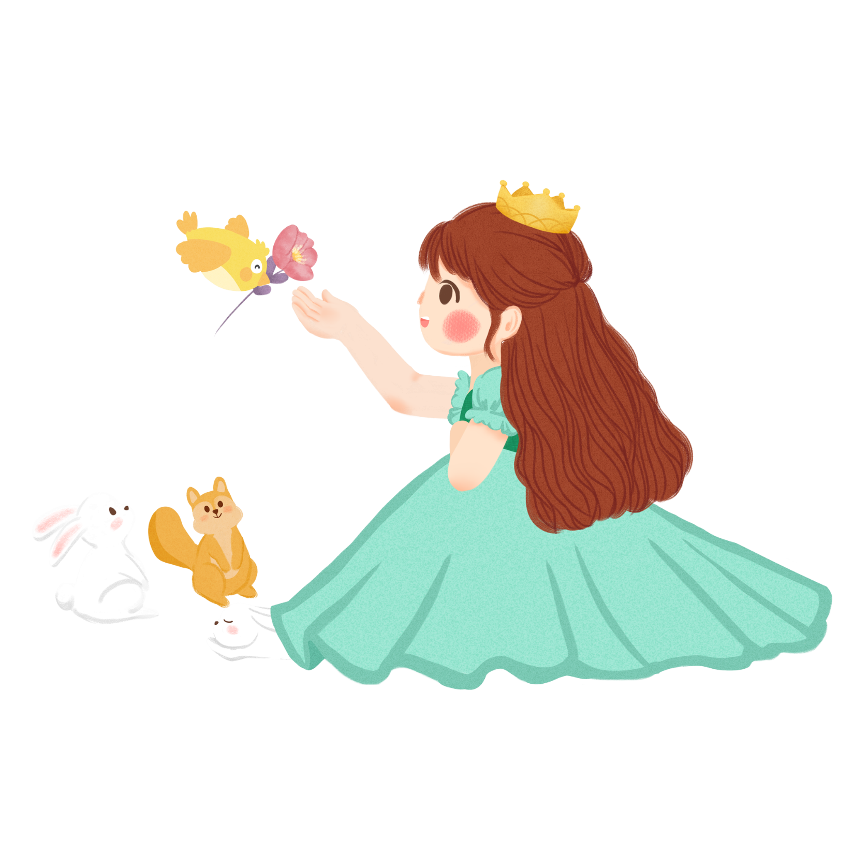
Khởi động

Slide 3
1. Đặt 1 câu kể có từ chỉ hoạt động.
2. Đặt 1 câu kể có từ chỉ đặc điểm.

Slide 5
Bài 24
Luyện tập 1
Mở rộng vốn từ về bạn trong nhà.
Biện pháp so sánh

Slide 6
YÊU CẦU CẦN ĐẠT:
1
Tìm được các từ ngữ về bạn trong nhà theo các nhóm vật nuôi, đồ đạc.
Mở rộng được vốn từ về bạn trong nhà, nhận biết câu văn, câu thơ có sử dụng biện pháp so sánh, tác dụng của biện pháp so sánh.
2
3
Biết vận dụng từ để đặt câu có hình ảnh so sánh

Slide 7
Bài 1. Tìm từ ngữ về bạn trong nhà theo hai nhóm:
Thảo luận nhóm trong thời gian
2 phút
Từ ngữ về bạn trong nhà
Vật nuôi | Đồ đạc
mèo | quạt điện
(….) | (….)

Slide 8
TRÌNH BÀY
NHẬN XÉT

Slide 9
Bài 1. Tìm từ ngữ về bạn trong nhà theo hai nhóm:
Từ ngữ về bạn trong nhà
Vật nuôi | Đồ đạc
mèo, chó, trâu, gà, lợn, vịt, ngan, ngỗng,.. | quạt điện, bàn, ghế, tủ lạnh, ti vi, điều hòa, máy tính,…

Slide 10
Bài 2: Đọc đoạn văn SGK và trả lời câu hỏi.
1. Cánh buồm trên sông được so sánh với sự vật nào?
2. Nước sông nhấp nháy được ví với sự vật nào?
Thảo luận nhóm đôi

Slide 11
TRÌNH BÀY
NHẬN XÉT

Slide 12
Cánh buồm trên sông được so sánh với con bướm nhỏ.
Nước sông nhấp nháy được ví với sao bay.

Slide 13
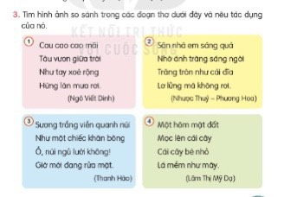

Slide 14
Bài 3: Tìm hình ảnh so sánh trong các đoạn thơ dưới đây. Nêu tác dụng của hình ảnh so sánh.
Cau cao cao mãi
Tàu vươn giữa trời
Như tay xoè rộng
Hứng làn mưa rơi.
(Ngô Viết Dinh)
1
Sân nhà em sáng quá
Nhờ ánh trăng sáng ngời
Trăng tròn như cái đĩa
Lơ lửng mà không rơi.
(Nhược Thuỷ-Phương Hoa)
2
Một hôm mặt đất
Mọc lên cái cây
Cái cây bé nhỏ
Là mềm như mây.
(Lâm Thị Mỹ Dạ)
Sương trắng viền quanh núi
Như một chiếc khăn bông
Ồ, núi ngủ lười không!
Giờ mới đang rửa mặt.
(Thanh Hào)
4
3

Slide 16
TRÌNH BÀY
NHẬN XÉT

Slide 17
* Các hình ảnh so sánh:
+ Khổ thơ 1: Tàu cau như tay xoè rộng, hứng mưa.
+ Khổ thơ 2: Trăng tròn như cái đĩa
+ Khổ thơ 3: Sương trắng viền quanh núi như một chiếc khăn bông
+ Khổ thơ 4: Lá cây mềm như mây
* Tác dụng của các hình ảnh so sánh:
+ Làm cho câu văn, câu thơ nêu đặc điểm, miêu tả người, sự vật... cụ thể hơn, sinh động hơn, dễ cảm nhận hơn. Hình ảnh so sánh cũng giúp cho câu văn, câu thơ hay hơn, dễ hiểu hơn.

Slide 18
Trò chơi
Thi tìm nhanh câu có hình ảnh so sánh?

Slide 19
YÊU CẦU CẦN ĐẠT:
1
Tìm được các từ ngữ về bạn trong nhà theo các nhóm vật nuôi, đồ đạc.
Mở rộng được vốn từ về bạn trong nhà, nhận biết câu văn, câu thơ có sử dụng biện pháp so sánh, tác dụng của biện pháp so sánh.
2
3
Biết vận dụng từ để đặt câu có hình ảnh so sánh

